Slide 1
Kobiety w nauce

Slide 2
Maria Skłodowska-Curie
Maria Skłodowska była polską uczoną, która jako pierwsza kobieta w historii otrzymała nagrodę Nobla.
Należy do grona jedynie czterech osób w historii, które otrzymały nagrodę Nobla więcej niż jeden raz.
Odkryła dwa nowe pierwiastki - rad i polon.
Czy wiesz?
Maria żyła w czasach, kiedy na uniwersytecie mogli uczyć się jedynie chłopcy! Maria jednak nie poddała się
i zaczęła uczyć się na nielegalnym, tajnym Uniwersytecie Latającym.

Slide 3
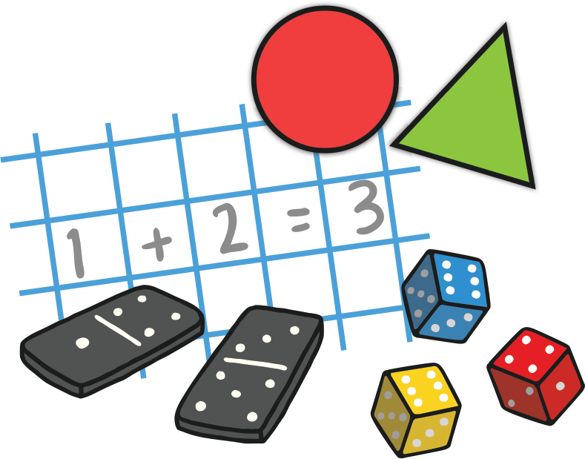
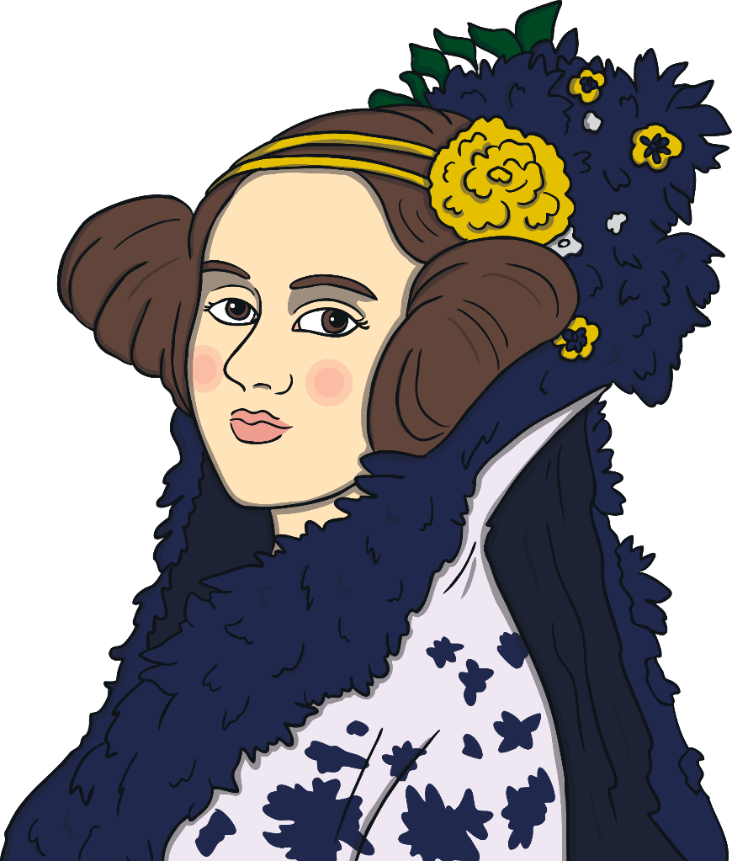
Ada Lovelace
Ada Lovelace była matematyczką i poetką.
Uważa się, że napisała pierwszy w historii program komputerowy.
Czy wiesz?
W wieku 12 lat Ada zaprojektowała własną maszynę latającą.

Slide 4
Walentina Tierieszkowa
Walentina Tierieszkowawa była kosmonautką i inżynierką.
Była pierwszą kobietą w kosmosie.
W trakcie szkolenia na kosmonautkę, Walentina wykonała aż 126 skoków na spadochronie.
Czy wiesz?
Walentina była tak sławna w Rosji, że jej twarz umieszczono na znaczkach pocztowych.

Slide 5
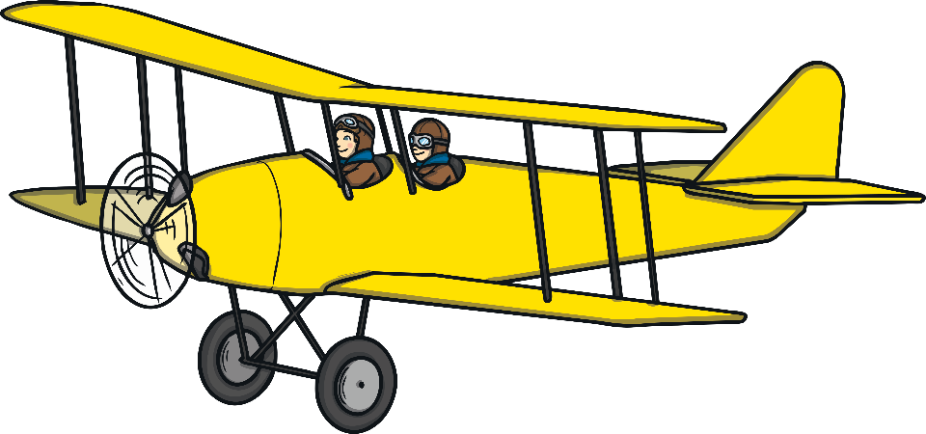
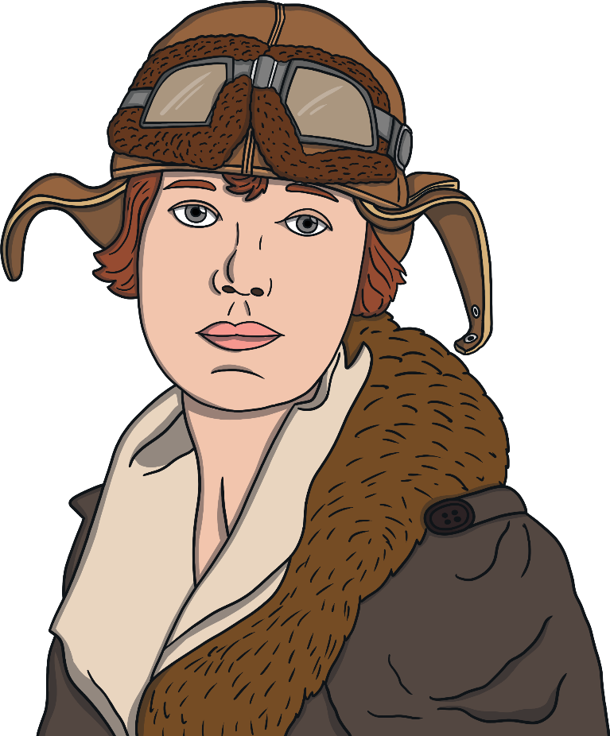
Amelia Earhart
Amelia Earhart była pilotem.
Amelia była pierwszą kobietą, która przeleciała Ocean Atlantycki samodzielnie jako pilot.
Ustanowiła kolejny rekord, gdy samodzielnie przeleciała przez Ocean Spokojny.
Czy wiesz?
Pierwszy samolot Amelii Earhart był żółty, przez co nazwała go „kanarek”.

Slide 6
Mary Anning
Mary Anning była paleontologiem. Paleontologia to nauka badająca historię życia na Ziemi na podstawie szczątek zwierząt i roślin.
Mary jako pierwsza w historii odkryła kompletny szkielet ichitozaura, wymarłego gada morskiego.
Znalazła także pierwszy w historii szkielet plejozaura.
Czy wiesz?
Kobieta opiekująca się Mary zmarła od uderzenia pioruna, trzymając w rękach malutką Mary. Mary przeżyła uderzenie!

Slide 7
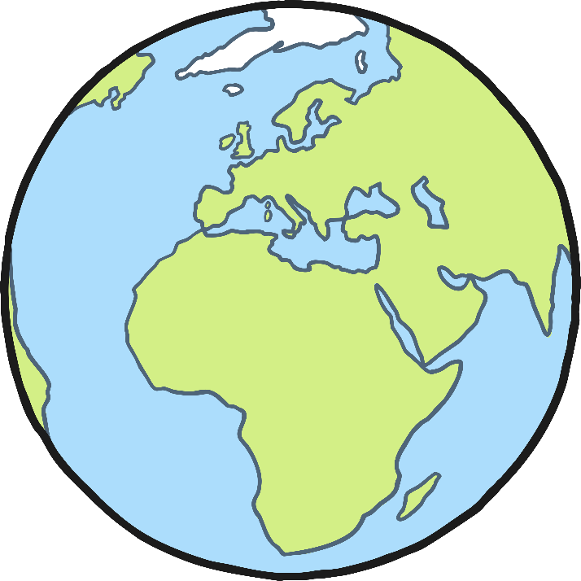
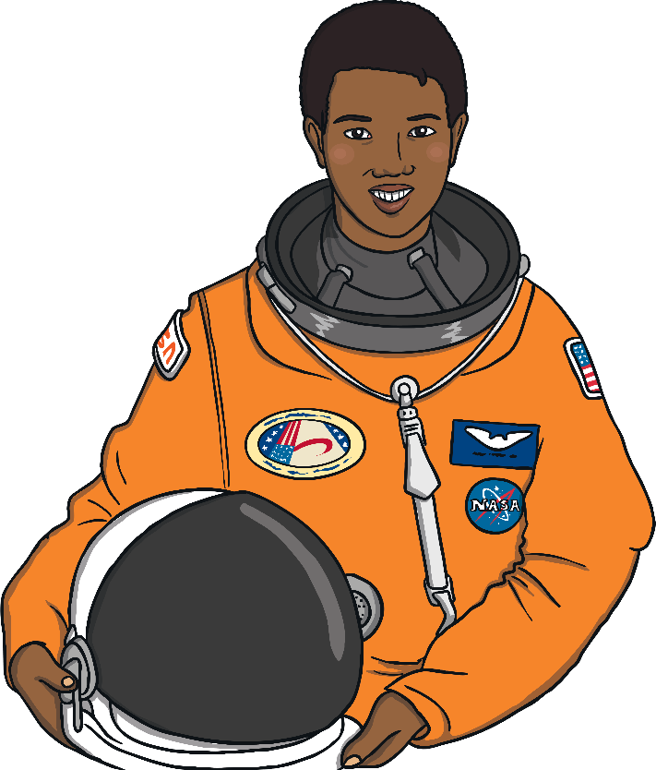
Mae Jemison
Mae Jemison jest amerykańską lekarką, nauczycielką, inżynierką, a teraz także astronautką!
Pierwsza czarnoskórą kobieta w kosmosie.
Gdy była mała, marzyła o zostaniu naukowcem i tancerką.
Fun Fact
Potrafi mówić po rosyjsku, japońsku
i w języku suahili.

Slide 8
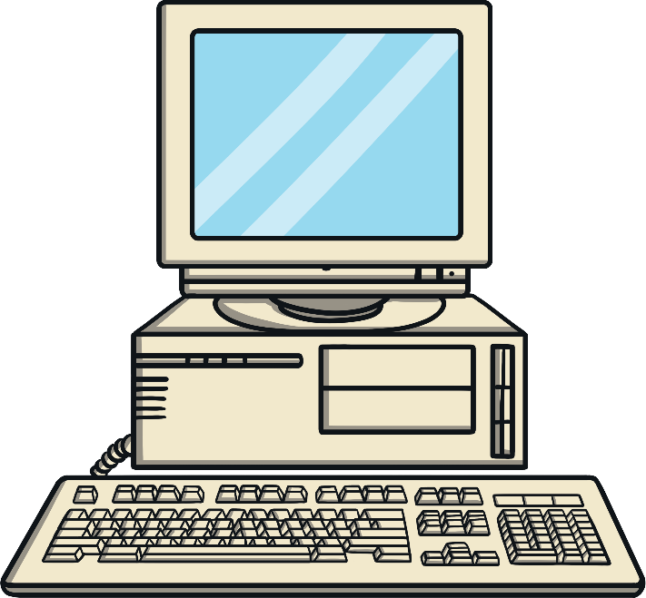
Grace Hopper
Grace Hopper była pionierką informatyki i jedną z pierwszych programistów.
Była twórczynią języka programowania.
Przez wiele lat służyła w marynarce wojennej.
Fun Fact
Grace Hopper była pierwszą osobą, która określiła błąd w programie jako „bug”.

